Slide 1
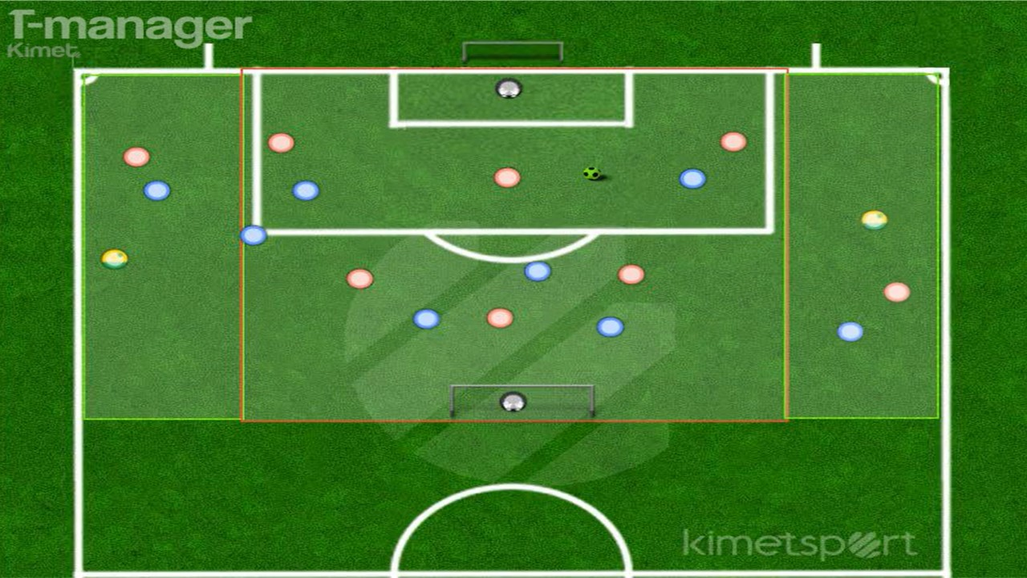
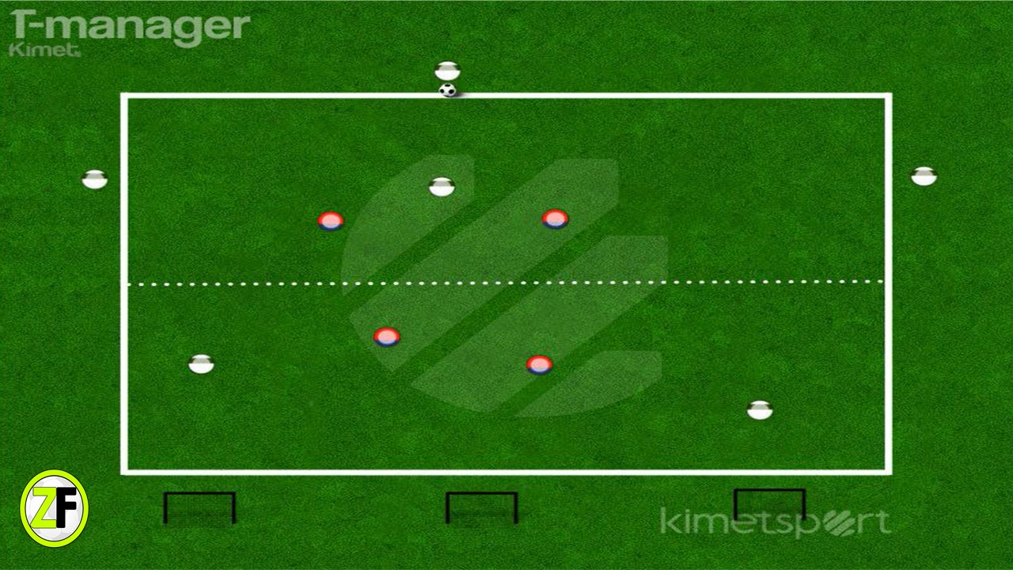
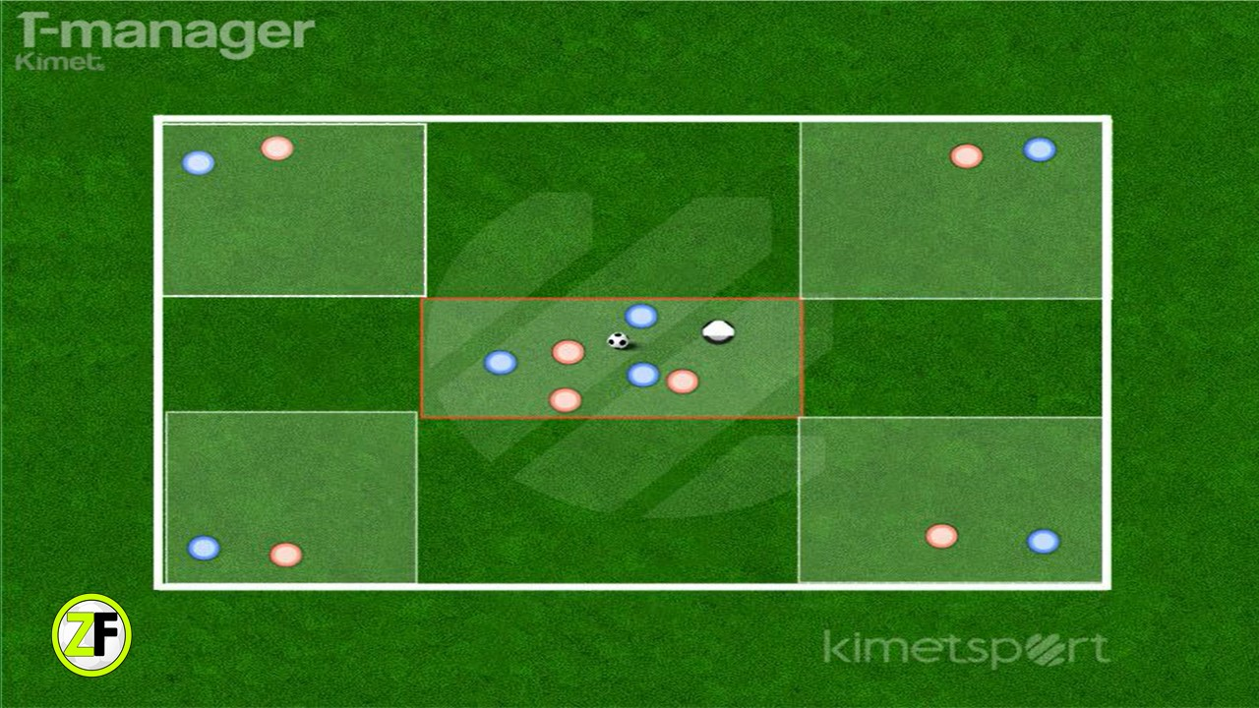
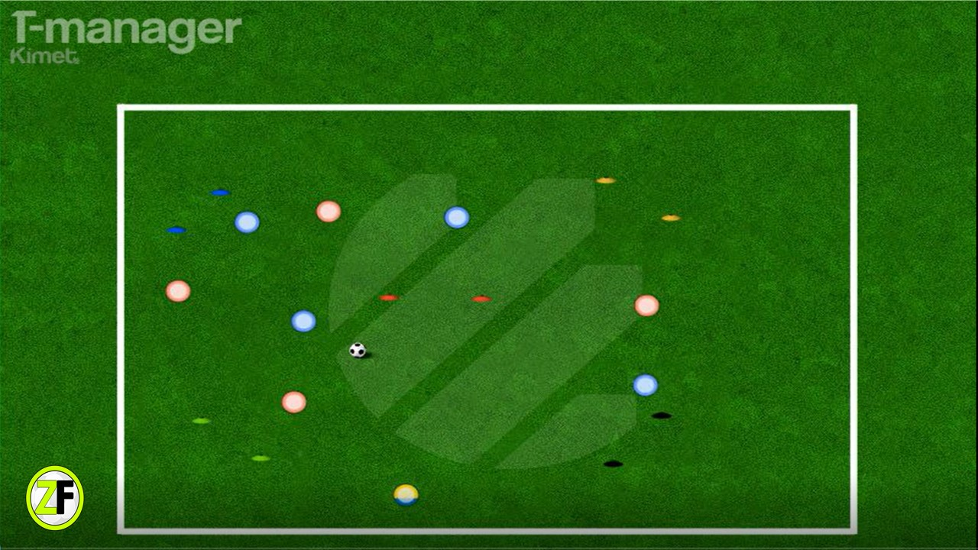
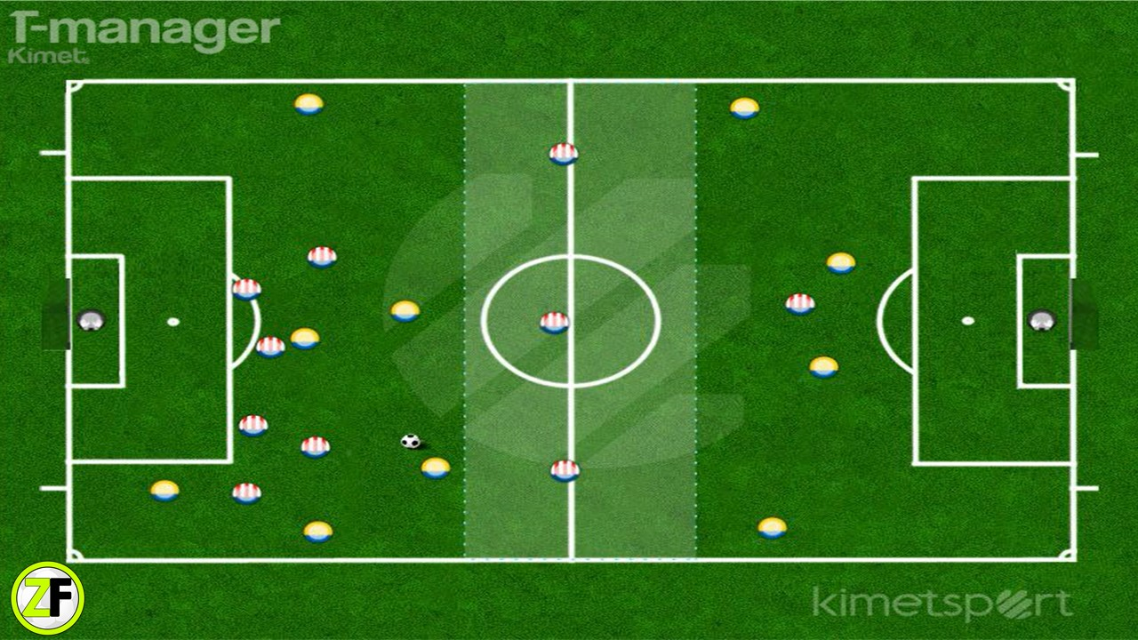
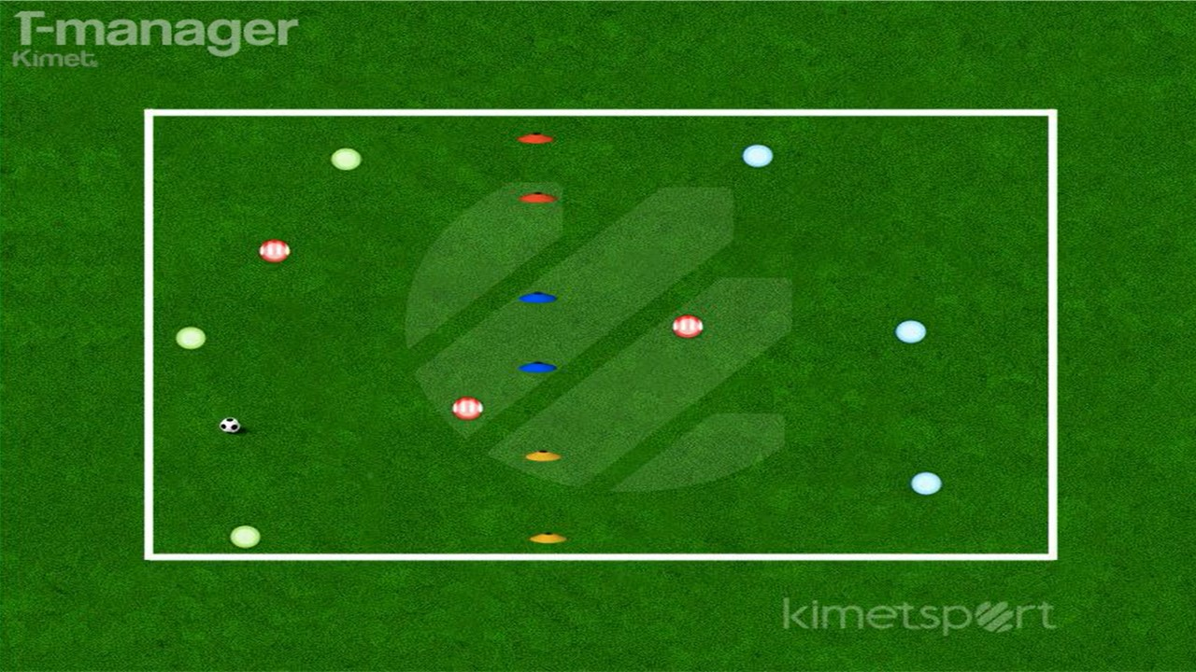
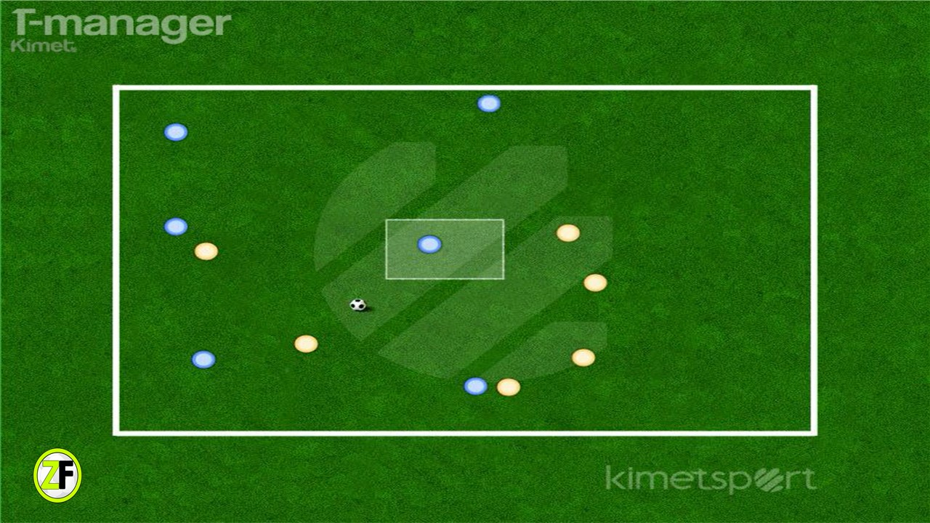
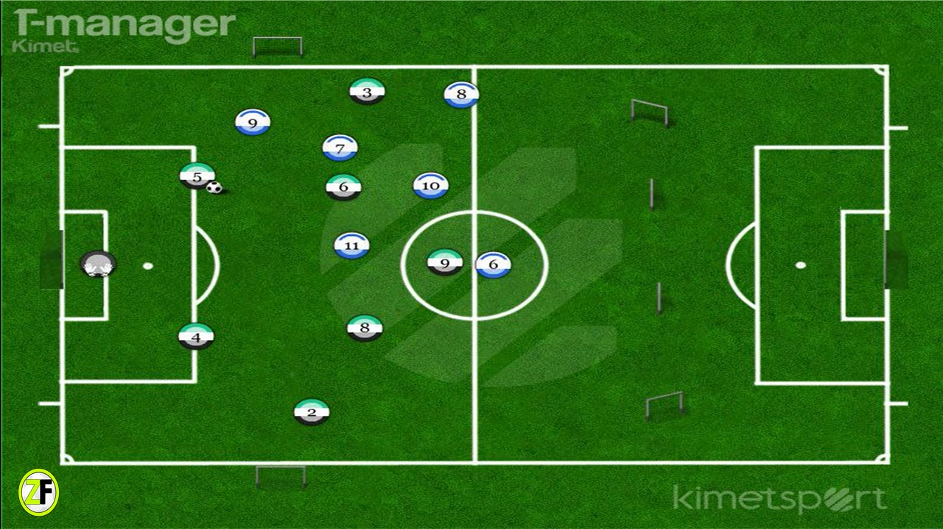
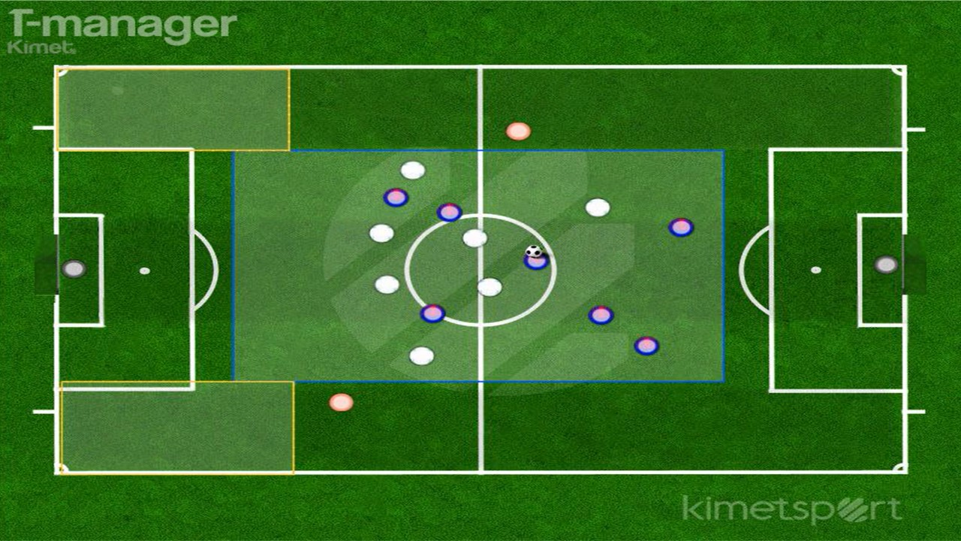
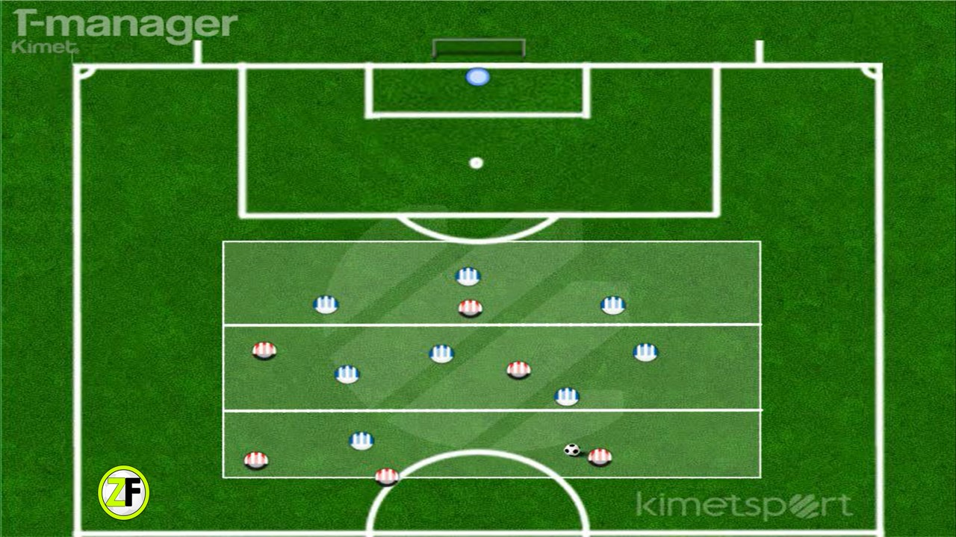
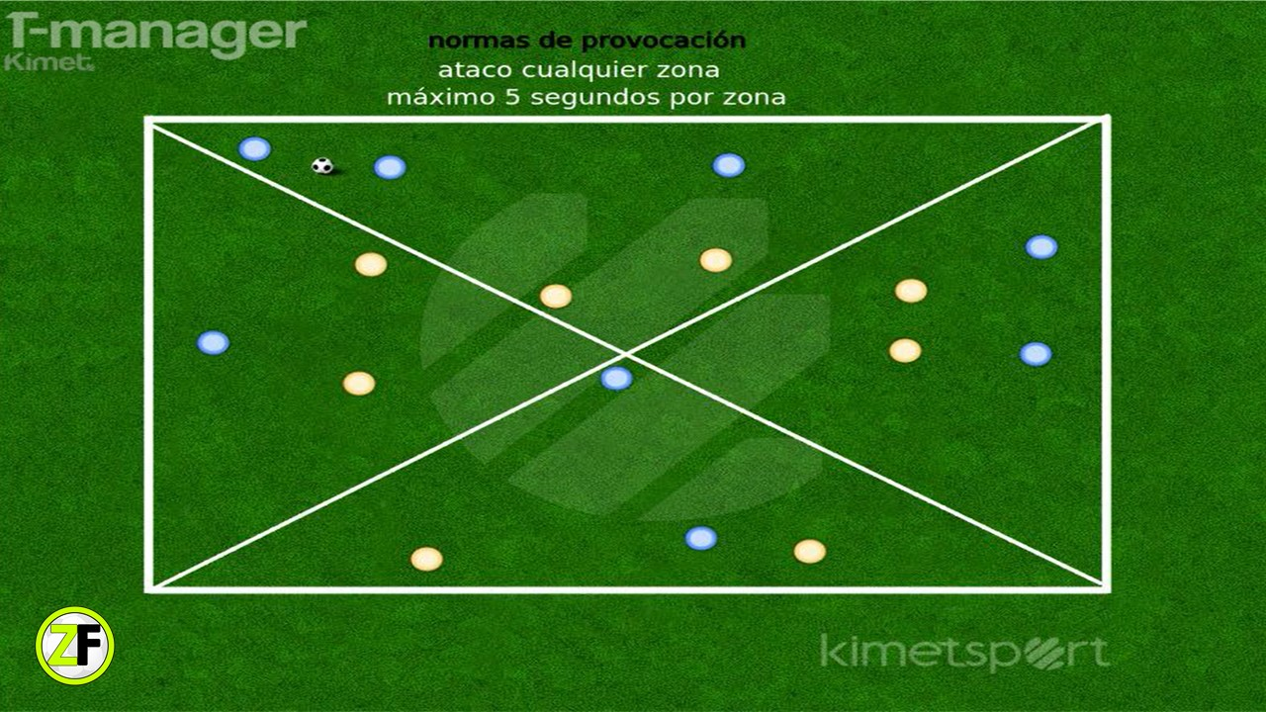
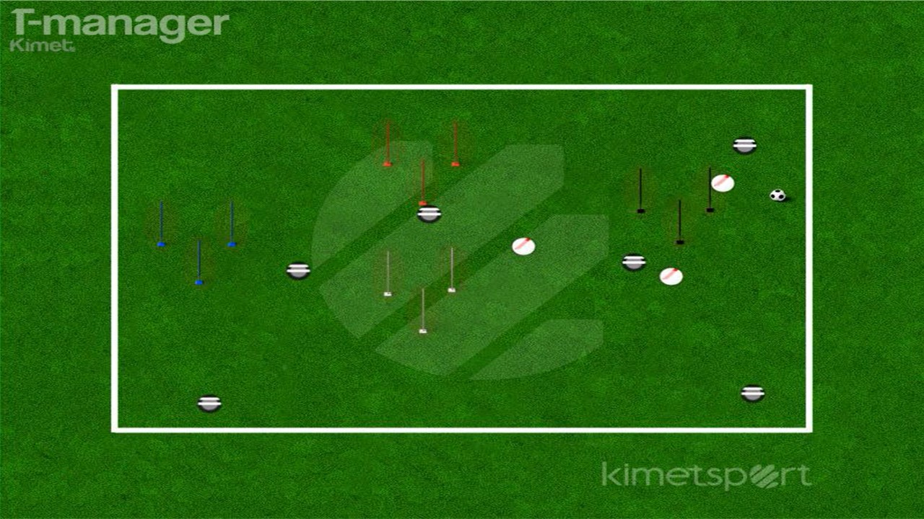
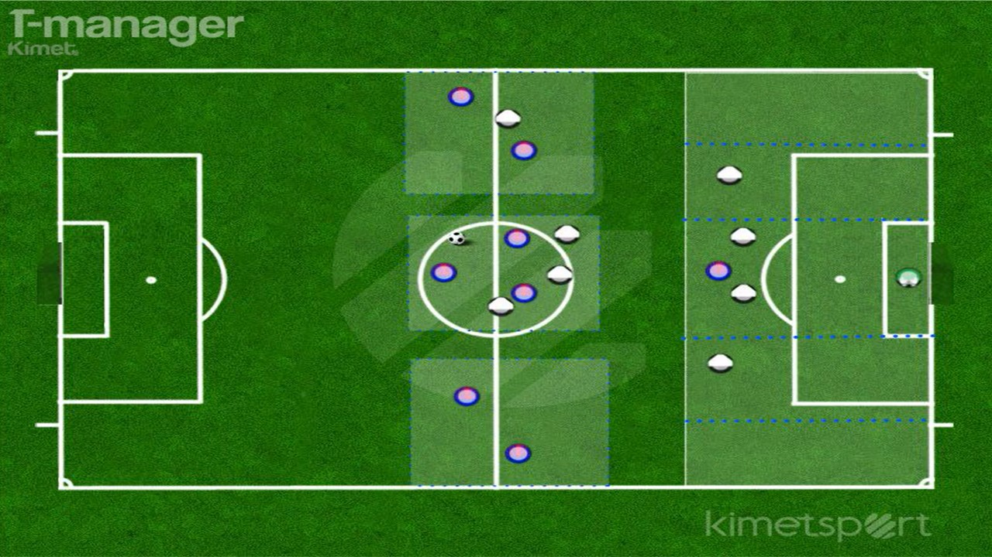
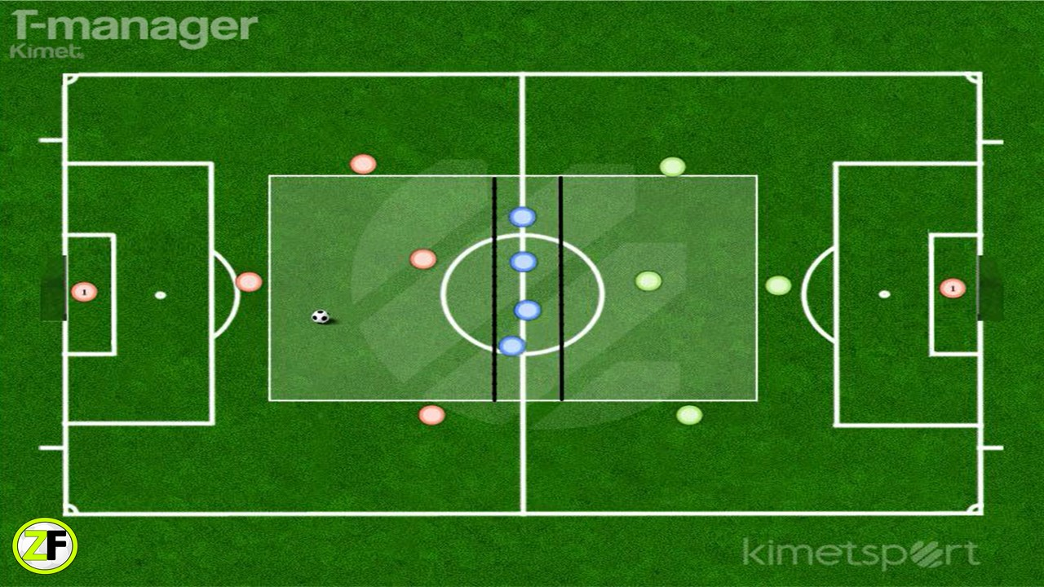
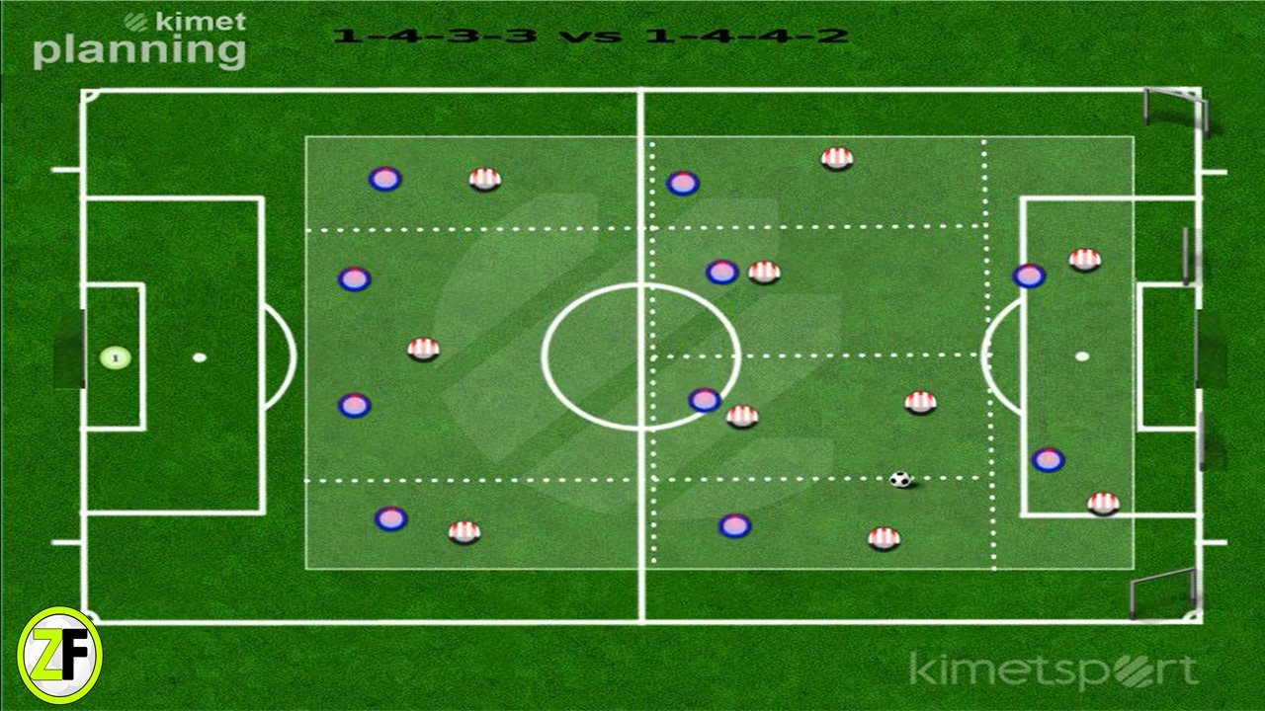
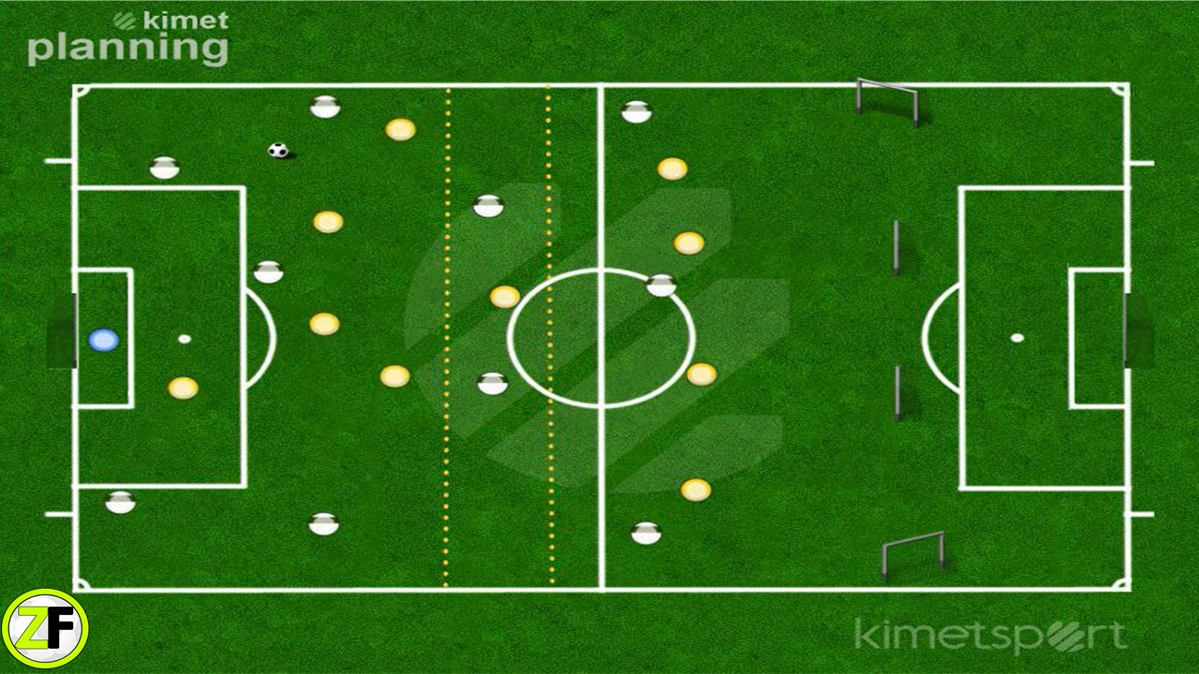
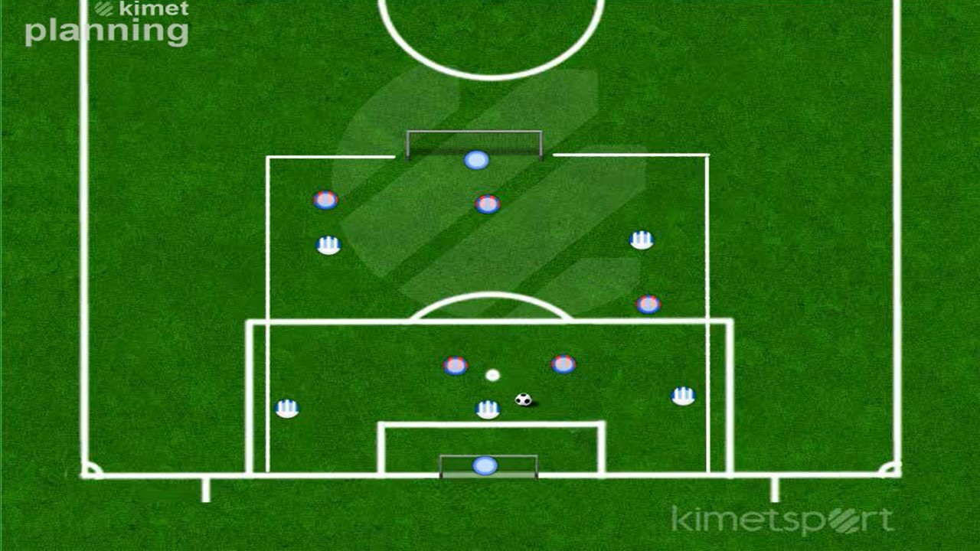
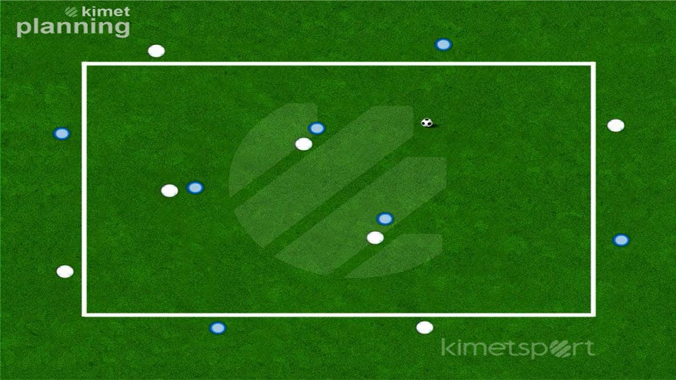
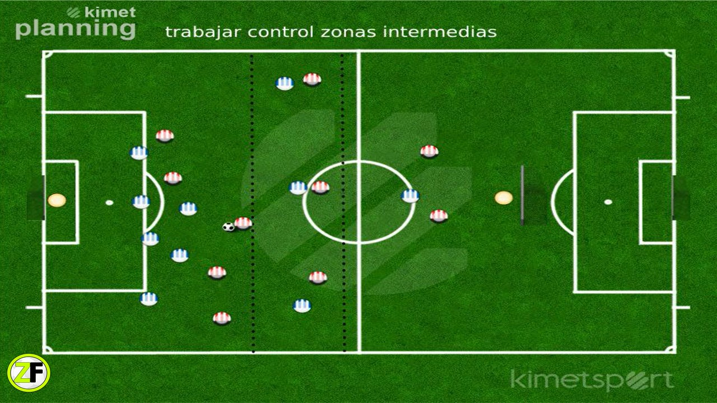
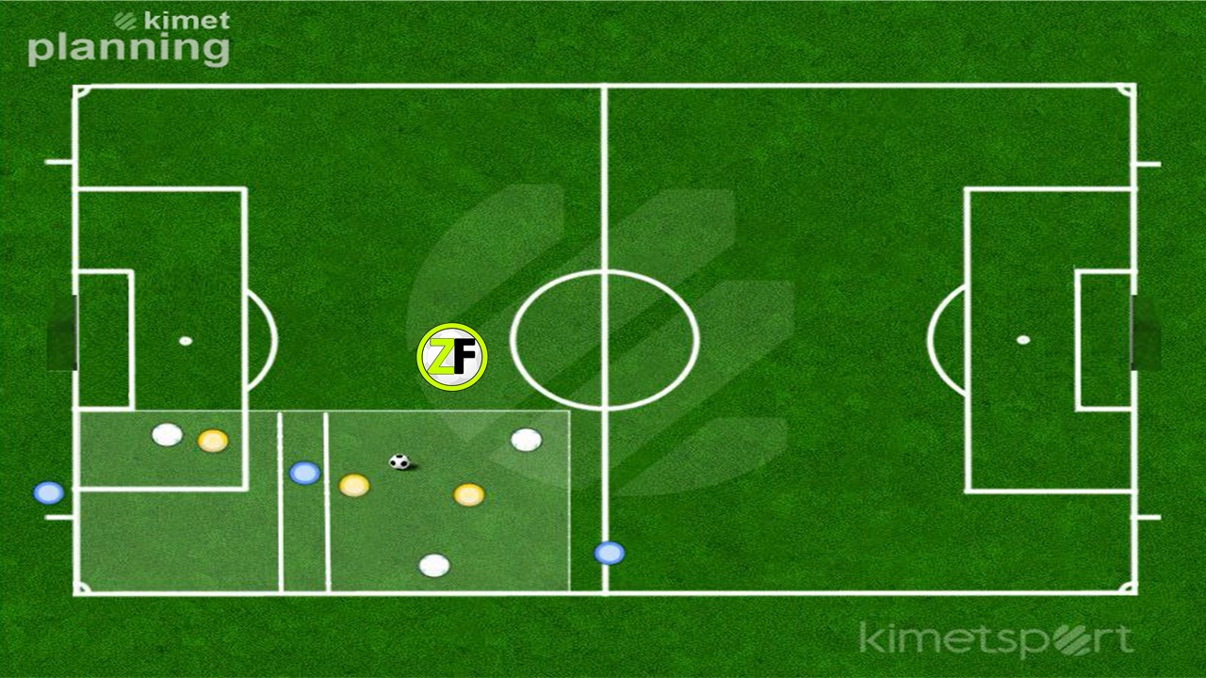
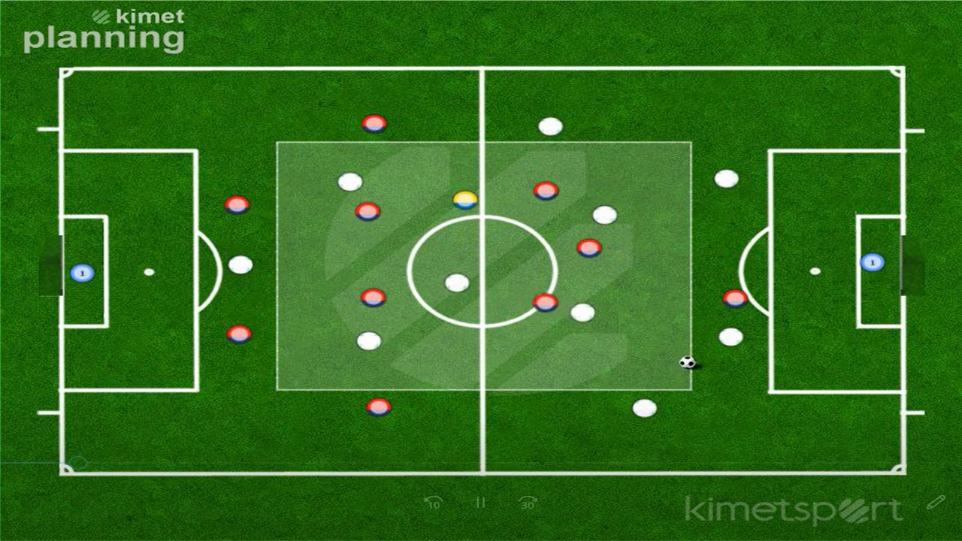
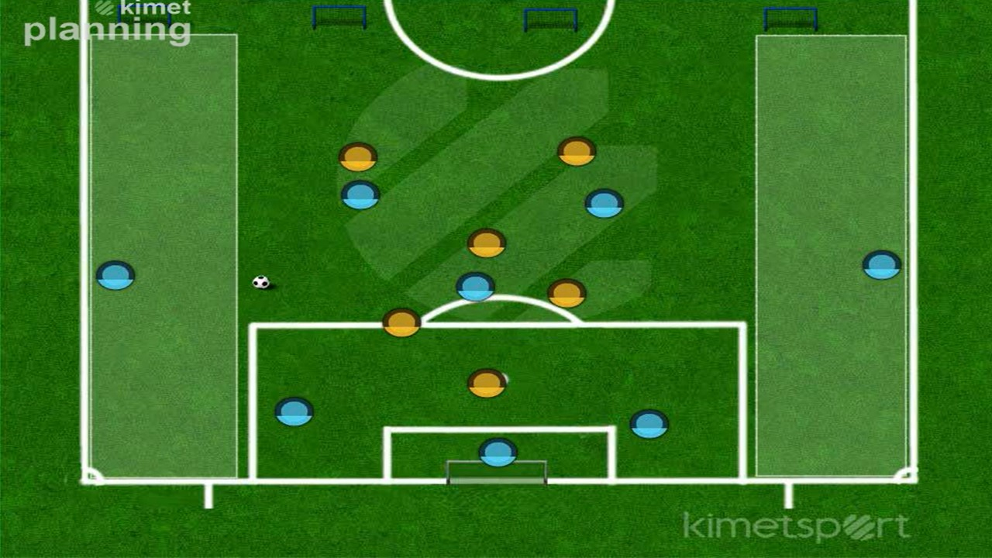
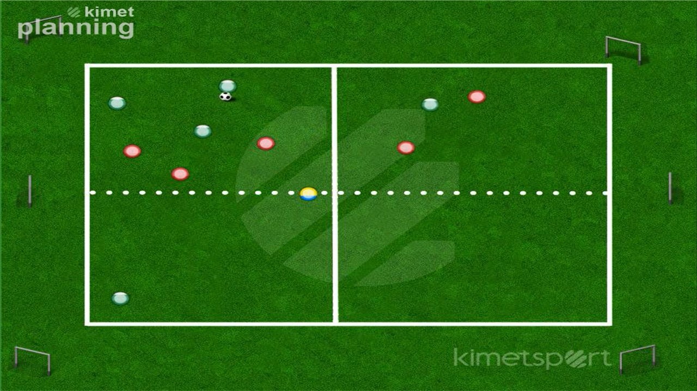
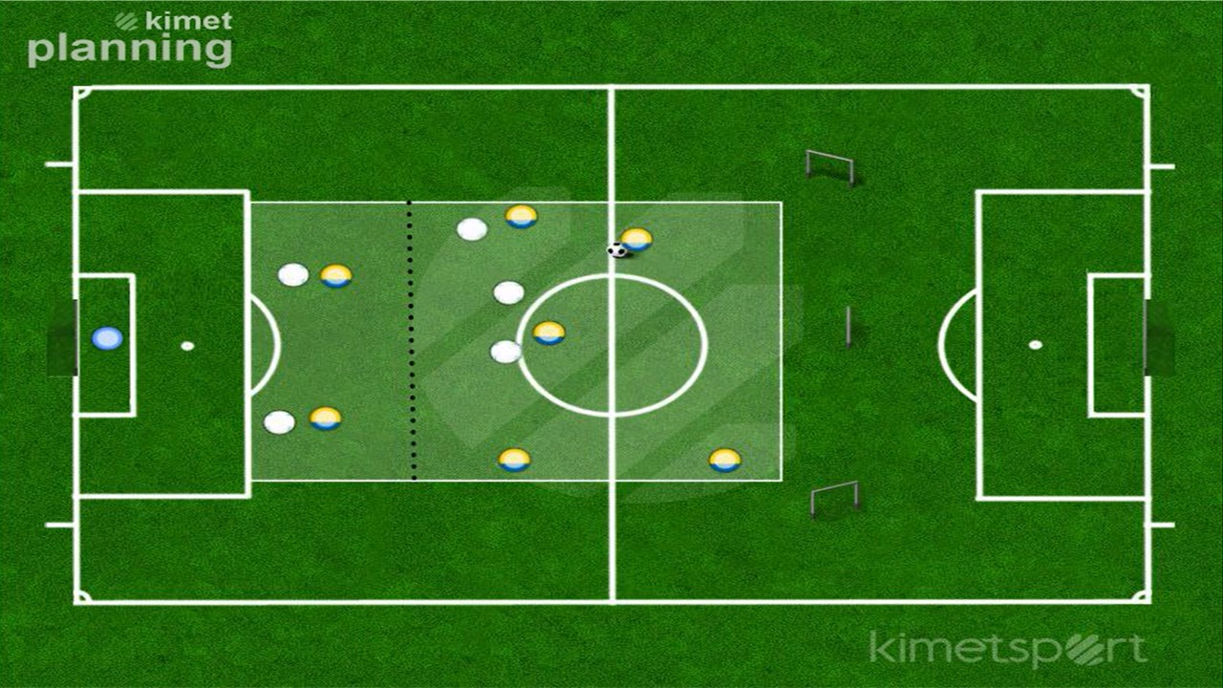
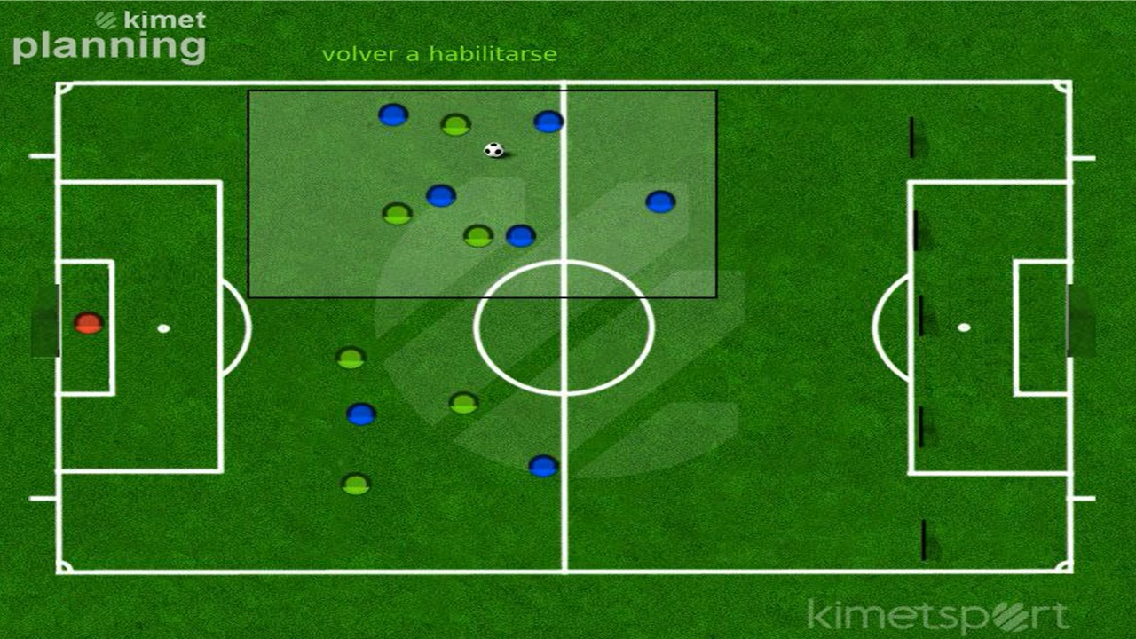
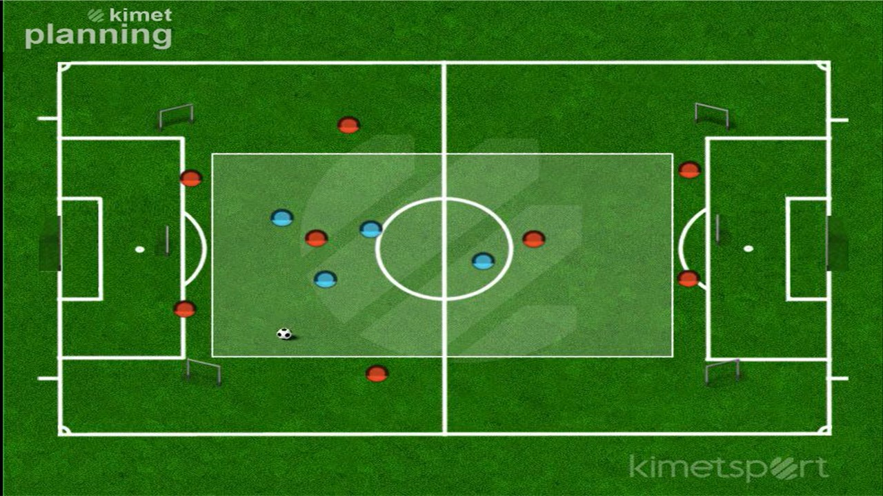
Tarea 72
Nombre
Nº Jugadores
Nº Porteros
Espacio Ancho x Largo
Mantener+descargar
7vs7+1 5zonas
15
0
25x25
Tiempo Repet.
Repet.
Desc. entre Repe
Series
Desc. Entre Series
Tiempo Total
4´
2
1´
2
1´
20´
Descripción
En un espacio cuadrangular colocamos 5 subespacios:
1 espacio central
4 espacios en los 4 costados del cuadrado
En el espacio central jugamos un 3vs3 más 1 comodín
En los espacios exteriores en espera están un jugador de cada equipo
El objetivo de la tarea es que un equipo mantenga la posesión de la pelota en el espacio central y otro equipo trate de robarla y descargarla. Tras la descarga a uno de los jugadores en los espacios exteriores los jugadores viajan a realizar un 4vs1
Realizar cambio de rol
Variantes
Objetivos Técnicos
Objetivos Tácticos
Otros Objetivos
Hacerlo en igualdad. Variar el número de jugadores.
Pase
Temporizaciones
Controles
Conducciones
Interceptaciones
Mirada periférica
Identificar hombre libre
Reconocer zona limpia
Descargar y apoyar
Adecuar cuerpo para el ejercicio dentro de modelo de juego
Lúdico
Calentamiento
Aspectos a Incidir
Tras robo descargar a hombre libre
Viajar juntos ofensiva y defensivamente
Identificar momento de recuperación/alejados dar soluciones
Jugar en espacio reducido/pocos toques
Encontrar por dentro al 3ero
Soluciones a contextos que se nos generen
Convertirse en 1er defensor/apretar la recepción
Trayectorias de acoso
Pase seguro tras robo
Imagen
Video

